Slide 1



«Проектная деятельность
в рамках ФГОС»

Slide 2

Китайская мудрость гласит:
«Я слышу - я забываю,
Я вижу - я запоминаю,
Я делаю - я усваиваю.»

Slide 3

Для включения ребёнка в активную познавательную деятельность необходимо:
связывать изучаемый материал с повседневной жизнью и с интересами учащихся;
привлекать для обсуждения прошлый опыт учащихся;
оценивать достижения учащихся не только отметкой, но и содержательной характеристикой;
планировать УРОК с использованием всего многообразия форм и методов учебной работы, и, прежде всего, всех видов самостоятельной работы, диалогических и проектно - исследовательских методов.

Slide 4

Работа над проектом развивает навыки:
Навык применения и использования знаний и опыта в решении конкретных проблем.
Способность к работе в коллективе.
Навык как интуитивного, так и логического мышления.
Самодисциплина и ответственность, поскольку успех или неудача проекта целиком зависят от самого ученика.
Творческие способности и предприимчивость.
Теоретическое мышление и изобретательность.

Slide 5
«задание → действие → способность»
Ресурсы знаний, навыков и опыта, которые потребуется привлечь в ходе работы над заданием.
Способности к последовательному принятию решений и их практическому воплощению.
Уровень восприятия и понимания, необходимый для вынесения сбалансированных оценок и суждений.

Slide 6
Проект, предполагает прогресс
у учащихся:
Применяет уже имеющиеся ресурсы, но завершение проекта должно потребовать привлечения новых ресурсов →прогресс
Для оценки проекта ученику придется осознать свои ценностные ориентиры, и, вероятно, в какой-то мере их пересмотреть → прогресс
Придется продемонстрировать уже имеющиеся способности, выявить скрытые таланты, а также, что очень желательно, приобрести новые →прогресс

Slide 7

2 подхода к работе над проектом:
учитель — управление проблемой, учитель ставит проблему (тему), определяет сроки и результат (инструмент).
Стимул, дискуссия, проблема заключается в том, что предполагается появление некого стимула у учеников обсудить и определить задачу проекта, которую потом каждый будет осуществлять на индивидуальной основе.
Способы задания проектов:
  Задача проекта определяется учителем.
  Задание на основе знаний.
  Задание на основе события.
  Задание на основе интересов.

Slide 8
Классификация проектов:
По количеству задействованных предметов:
Монопредметный.
Межпредметный.
С использованием ИКТ:
На ПК в классе.
В локальной сети.
Телекоммуникационный.
По количеству:
Индивидуальные.
Групповые.
Межгрупповые (класс, параллель, школа).
Межшкольные (район, город).
Планирование групповой работы
Время одиночек прошло. Сейчас требуется умение работать в команде, группе. Поэтому в каждой группе должен быть свой директор проекта, секретарь и координатор. Организуя работу в группе необходимо дать ясные и четкие пояснения для всех участников группы.

Slide 9

Алгоритм создания проекта
Проблема
Тема проекта
Основополагающий вопрос
Проблемный вопрос
Проблемный вопрос
Проблемный вопрос
Цель исследования
Составление плана
Проведение исследования
Выбор методов
Оформление результатов
Защита проекта

Slide 10
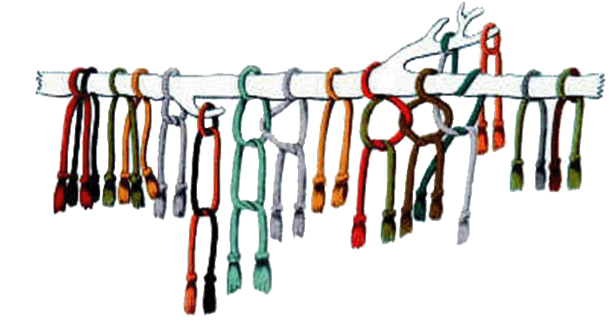

Системы счисления:
Арифметические действия в позиционных системах счисления
Вывод признаков делимости в различных системах счисления
Двоичная система счисления
Действия над числами в различных системах счисления
Древние системы счисления
Из истории систем счисления
История систем счисления
Недесятичные системы счисления
От обыкновенных дробей к двоичным
Позиционные системы счисления
Представление чисел с помощью систем счисления
Признаки делимости в разных системах счисления
Римская система счисления
Системы счисления
Системы счисления Древнего мира
Способы представления чисел в различных системах счисления
Я моделирую ЭВМ в троичной системе счисления

Slide 11

История компьютера (ЭВМ), Интернета
Абак и его разновидности
Архитектура ЭВМ «по фон Нейману»
Вычислительные средства прошлых лет
История Интернета
История развития вычислительной техники
История системы счисления и развитие вычислительных машин
От счета на пальцах до персонального компьютера
Первые электронно-вычислительные машины

Slide 12

Алгоритмы и программирование:
Алгоритмы. Алгоритмы среди нас.
Алгоритмы. Структурный подход в алгоритмизации.
Геометрия задач линейного программирования.
Компьютерная программа «Изучаем английский язык с компьютером».
Криптографические методы защиты информации.
Методическое пособие «Программирование на Pascal
Разработка и использование сетевой тестовой оболочки.
Сборник Flash анимаций для дошкольников.
Сеть Интернет и ее использование в информационно-технологической подготовке школьников.
Создание занимательных тестов.
Создание минипроектов в среде программирования Delphi.
Создание тематического сайта.
Электронный учебник по химии
Электронный справочный комплекс «ЕГЭ по информатике».

Slide 13
Электронные таблицы (Microsoft Excel)
Диаграммы вокруг нас
Методы решения систем линейных уравнений в приложении Microsoft Excel
Построение графиков кривых в Microsoft Excel
Решение задач с помощью программы MS Excel
Использование компьютера для исследований функций и построения графиков
Создание занимательных тестов
Моделирование в среде Microsoft Excel

Slide 14
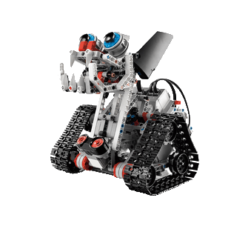
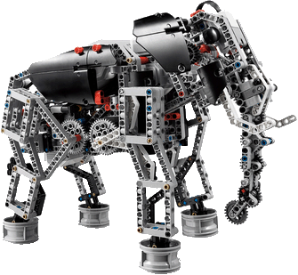
3D-моделирование и
LEGO конструирование
3 D моделирование геометрических фигур
3 D моделирование архитектурных сооружений
Создание моделей для печати на 3 D принтере
Информационные основы процессов управления
Основные этапы моделирования
Среда программирования роботов
Лего-мир
Первые шаги в робототехнику
Конструктор. Технология и физика
Творческий проект - «Свой» робот

Slide 15
роблема
азнообразные способы её решения
сновополагающий вопрос
ПРОЕКТ
динство целей и задач
онкретные результаты исследования
ворческий подход

